Slide 1
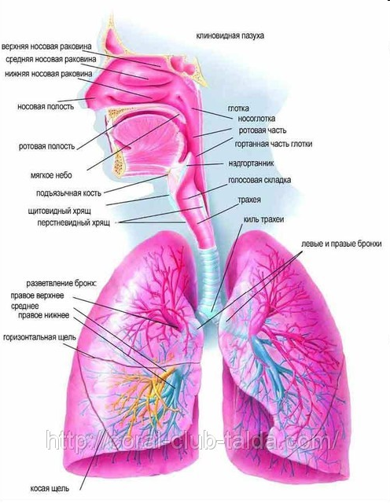
Органы дыхания

Slide 2
Дыхание
Человек, как и все живые организмы на Земле, в процессе своей жизнедеятельности потребляет кислород и выделяет углекислый газ.
Без кислорода человек не в состоянии прожить и несколько минут.
Организм получает кислород в процессе дыхания.

Slide 3
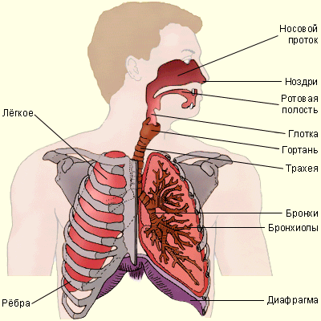
Органы дыхания
К органам дыхания относятся носовая полость, гортань, трахея, бронхи, лёгкие.

Slide 4
Носовая полость
Носовая полость, образованная костями лицевой части черепа и хрящами, выстлана слизистой оболочкой, которую образуют многочисленные волоски и клетки, покрывающие полость носа.
Волоски задерживают частички пыли из воздуха, а слизь предотвращает проникновение микробов.
Благодаря кровеносным сосудам, пронизывающим слизистую оболочку, воздух, проходя через носовую полость, очищается, увлажняется и согревается.

Slide 5
Гортань
Через носоглотку воздух поступает в гортань, образованную хрящами, которые соединены между собой связками и мышцами.
Здесь расположены голосовые связки, вибрация которых при прохождении воздуха вызывает образование звуков.

Slide 6
Трахея
Далее воздух поступает в трахею, имеющую форму трубки длиной 10–14 см. Хрящевые кольца, составляющие её стенки, не позволяют задерживаться воздуху при любых движениях шеи.

Slide 7
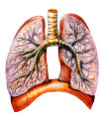
Бронхи и легкие
Внизу трахея разделяется на два бронха, которые входят в правое и левое лёгкие.

Slide 8
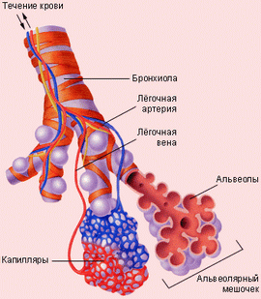
Бронхиолы и альвеолы
Здесь они ветвятся на бронхиолы и заканчиваются лёгочными пузырьками (альвеолами). Бронхиолы и альвеолы образуют два лёгких. В лёгких насчитывается более 300 миллионов альвеол.

Slide 9
Газообмен в легких
По артериям малого круга кровообращения в лёгкие поступает венозная кровь, которая обогащается здесь кислородом и становится артериальной.
Одновременно венозная кровь освобождается от углекислого газа, который проникает в лёгочные пузырьки и во время выдоха выводится из организма.

Slide 10
Газообмен в тканях
Далее уже артериальная кровь по сосудам большого круга кровообращения движется по направлению к органам тела и обогащает их ткани кислородом.
Кислород необходим для процессов жизнедеятельности клетки. При этом образуется углекислый газ, поступающий из клеток тканей в кровь, в результате чего кровь из артериальной становится венозной.

Slide 11
Вдох и выдох
Поступление воздуха в лёгкие происходит автоматически под влиянием нервной системы в результате дыхательных движений – вдоха и выдоха, которые осуществляются с помощью межрёберных мышц и диафрагмы (мышечной перегородки, разделяющей грудную и брюшную полости).

